Slide 1
и театр миниатюр Лейлы Алиевой
ПРЕДСТАВЛЯЕТ

Slide 2
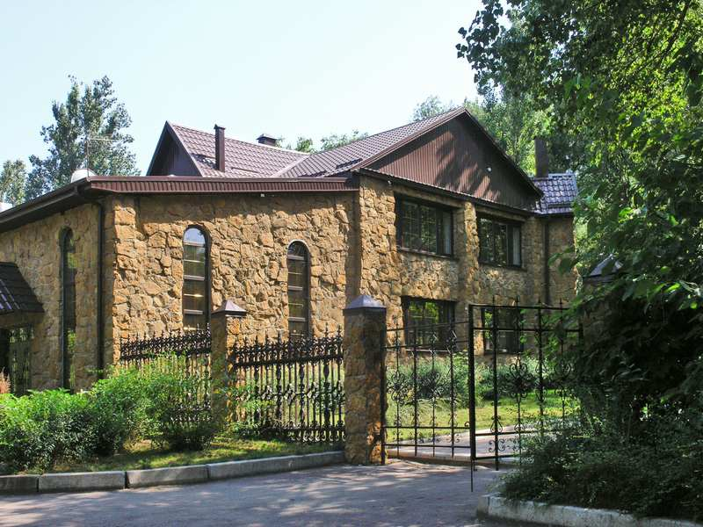
Мероприятие проводится в Клубе «ШАТО»
для гостей и жителей КМВ.

Slide 3
Наши цели:
познакомить с лучшими напитками и производителями Кавказа;

Slide 4
Знакомство с кухней Кавказа;
Донесение культуры употребления;
Знакомство с достопримечательностями, историей, легендами Кавказа.

Slide 5
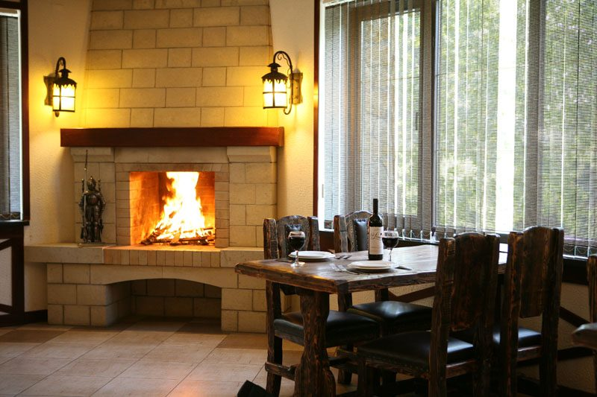
Театральное действо проходит в уютной обстановке, у горящего камина.
Во время представления вы узнаете много интересных и полезных фактов о выращивании винограда, свойствах вина, правилах его выбора, хранения, употребления.

Slide 6
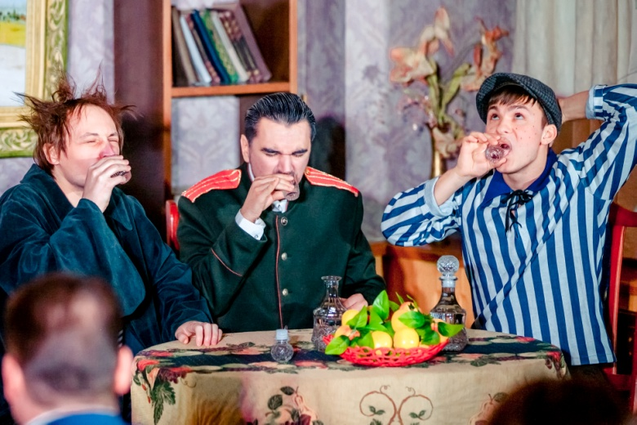
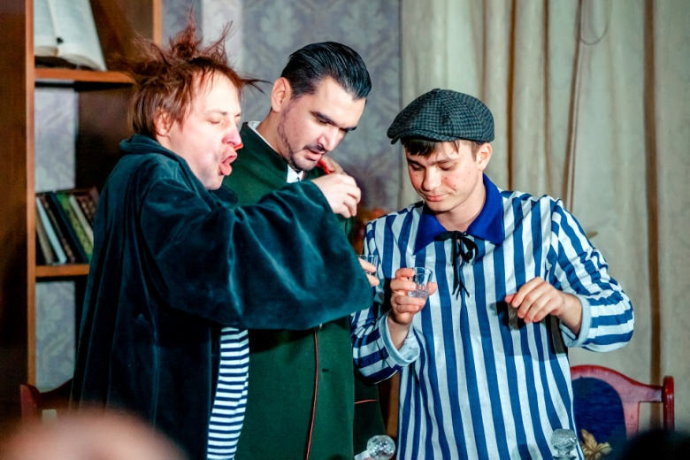
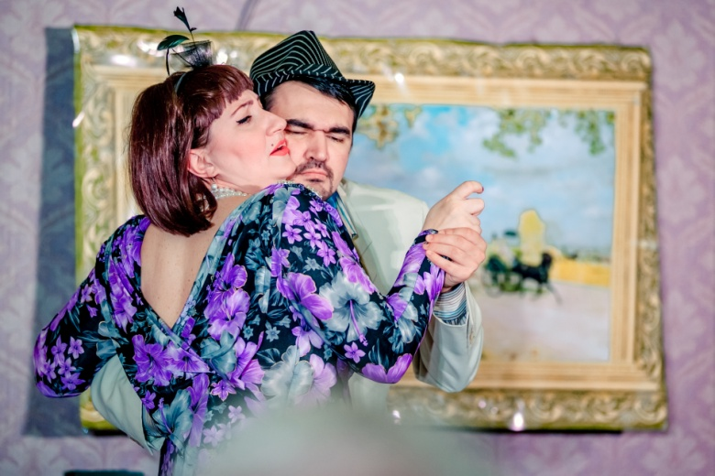
Действующие лица:
Остап Бендер
Киса Воробьянинов
Мадам Грицацуева
Мечников
Горец

